Slide 1

Quiz-мастерская
ФГБОУ ВО «Армавирский государственный педагогический университет»
Инициативная разработка
Notes:
В презентации вы можете использовать любой дизайн, который вам нравится. Шаблон предназначен для копирования!
На титульном слайде укажите:
- название вашего проекта
- ваш вуз (принятую аббревиатуру)
- тип разработки (он должен быть указан по умолчанию)
Этот шаблон создан для команд с инициативной разработкой. Это значит, что шаблон подходит для команд, которые придумали свою проектную идею самостоятельно. Если ваша команда работает над заказной задачей, воспользуйтесь другим шаблоном Шаблон К1 Заказная

Slide 2
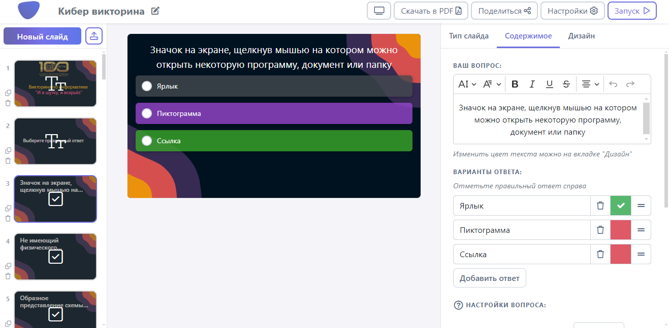
Пользователь и проблема
Наши пользователи – педагоги различных уровней образования. У пользователей есть потребность проводить различные мероприятия, на которых необходимо использовать викторины, опросы и т.д. Но они не могут использовать существующие решения из-за их высокой стоимости или недостаточного функционала.

Slide 3
Как уже решается проблема
Наиболее популярные решения
DiaClass – полный функционал 1290₽/месяц
MyQuiz – полный функционал 999 ₽/месяц
LearningApps – полный функционал 0 ₽/год
и др.
Некоторые предлагают бесплатный пробный период использования (обычно месяц)
Notes:
Поиск аналогов своего продукта/услуги помогает команде позаимствовать чужие удачные решения для внедрения в собственный продукт, а также даёт базовое представление о рынке и о том, что сейчас на нём востребовано.
Аналоги продукта бываю полными (прямые конкуренты) и частичными (косвенные конкуренты).
Полные аналоги (прямые конкуренты) — это продукты, которые похожи на ваш, ориентированы на ту же аудиторию и решают те же задачи, что и ваш продукт. Например, полными аналогами машины марки Kia будут машины Skoda и Volkswagen.
Частичными аналогами (косвенными конкурентами) могут быть либо продукты, которые не похожи на ваш, но решают ту же проблему клиентов, либо схожие с вашим продукты, ориентированные на другую целевую аудиторию. Например, энергетические напитки — это частичные аналоги кофе, потому что они решают ту же задачу сохранения бодрости. Магазины профессиональной косметики — косвенные конкуренты салонов красоты, так как они вынуждают клиентов проводить себе процедуры самостоятельно, но при этом экономят им деньги. Косвенными конкурентами так же стоит считать иностранные продукты или услуги, не представленные в России, то есть ориентированные на другую целевую аудиторию. Важно посмотреть и их, так как они показывают перспективы развития технологического направления в России в дальнейшем.
Как и с остальными слайдами, мы не ограничиваем вас в шаблоне. Вы можете изложить результаты в виде сравнительной таблицы, где ваш проект сравнивается с аналогичными по каким-то параметрам или свойствам. Главное, чтобы было понятно, чем ваш проект отличается от аналогов, в чем превосходит их и как это помогает решать заявленную проблему.

Slide 4
Как уже решается проблема
Возможности diaclass
Создание классической презентации и запуск её онлайн на конференции или занятии;
Экспорт готовой презентации в PDF;
Открытие доступа к презентации в нужное время;
Разные типы вопросов:
  Одинарный или множественный выбор;
  Да/нет;
  Открытый вопрос;
  Сопоставление;
  Правильный порядок;
Ограничение вопросов по времени;
Проведение презентации онлайн с ведущим, в автоматическом режиме или в заданное время;
Сопровождение презентации музыкой;
Обратная реакция пользователей;
Подключение к презентации с любого устройства с помощью QR кода, по ссылке или с помощью ввода короткого кода на сайте;
Модерация участников;
Объединение участников в группы;
Доступ на подключение по email;
Проведение презентации в рамках группы;
Просмотр статистики по проведенной презентации, отчёты в PDF и Excel.
Notes:
Поиск аналогов своего продукта/услуги помогает команде позаимствовать чужие удачные решения для внедрения в собственный продукт, а также даёт базовое представление о рынке и о том, что сейчас на нём востребовано.
Аналоги продукта бываю полными (прямые конкуренты) и частичными (косвенные конкуренты).
Полные аналоги (прямые конкуренты) — это продукты, которые похожи на ваш, ориентированы на ту же аудиторию и решают те же задачи, что и ваш продукт. Например, полными аналогами машины марки Kia будут машины Skoda и Volkswagen.
Частичными аналогами (косвенными конкурентами) могут быть либо продукты, которые не похожи на ваш, но решают ту же проблему клиентов, либо схожие с вашим продукты, ориентированные на другую целевую аудиторию. Например, энергетические напитки — это частичные аналоги кофе, потому что они решают ту же задачу сохранения бодрости. Магазины профессиональной косметики — косвенные конкуренты салонов красоты, так как они вынуждают клиентов проводить себе процедуры самостоятельно, но при этом экономят им деньги. Косвенными конкурентами так же стоит считать иностранные продукты или услуги, не представленные в России, то есть ориентированные на другую целевую аудиторию. Важно посмотреть и их, так как они показывают перспективы развития технологического направления в России в дальнейшем.
Как и с остальными слайдами, мы не ограничиваем вас в шаблоне. Вы можете изложить результаты в виде сравнительной таблицы, где ваш проект сравнивается с аналогичными по каким-то параметрам или свойствам. Главное, чтобы было понятно, чем ваш проект отличается от аналогов, в чем превосходит их и как это помогает решать заявленную проблему.

Slide 5
Как уже решается проблема
Возможности myQuiz
Интуитивно понятный редактор (Продвинутый редактор викторин разделен на две секции: настройки викторины и настройки вопросов. Настройки викторины позволяют контролировать ЧТО, КОГДА, ДЛЯ КОГО и КАК вы будете проводить).
Разные типы вопросов, раунды и слайды:
  Вопросы с выбором варианта ответа;
  Открытые вопросы;
  Интерактивные опросы;
  Вопросы с картинкой в качестве ответа;
  Танцы;
  Презентации и слайды или импортируйте из Google Slides;
  Облако слов;
  Вопросы, где ответ нужно нарисовать.
Три режима игры (Режим мультиплеер - в викторине одновременно участвуют много игроков, играя друг против друга. Командный режим - для проведения командных соревнований. Побеждает команда, ответившая на большее число вопросов и затратившая меньше всего времени. Одиночный режим - игроки соревнуются друг с другом в викторине, которая доступна определенный промежуток времени).
До 100 000 участников.

Slide 6
Как уже решается проблема
Возможности LearningApps
создание более 20 видов games-упражнений и онлайн-игр;
наличие шаблонов, упрощающих процесс разработки заданий, а также возможность использования материалов других пользователей в качестве схемы;
можно делиться упражнениями: задания встраиваются в блог, публикуются в соцсетях (и с помощью QR Code); пользователь может отправить ссылку ученикам;
можно скачать приложение в формате SCORM, чтобы интегрировать его в систему дистанционного обучения (к примеру, в Moodle);
можно создавать классы в LearningApps и отслеживать процесс выполнения заданий учениками (прошел/не сделал).
ПЛЮСЫ:
- разнообразие шаблонов;
- бесплатный;
- возможность интеграция в свой сайт.
МИНУСЫ:
- плохая адаптивность под мобильные устройства;
- отсутствует статистика с результатами упражнений;
- не полный перевод на русский язык;
- отсутствует возможность создать викторину с несколькими упражнениями.

Slide 7
Актуальность проблемы
Текущие решения имеют слишком высокую стоимость, если их услугами нужно пользоваться редко. То есть если есть необходимость создать одну викторину, придётся заплатить за полный месяц.
Также имеющиеся решения не предоставляют возможности установки на локальные сервера организации, а доступ к ним может быть ограничен или заблокирован (например, из-за санкций).
Notes:
Насколько актуальна проблема, которую вы решаете?
кто несёт ущерб и в чём он выражается? (время, деньги, здоровье и т.д.)
что будет, если проблему не решать? к каким последствиям это приведёт в ближайшее время и в отдалённой перспективе?
У вас может ещё не быть никаких данных о рынке или других цифр, которые подтверждают актуальность проблемы или задачи. Если так, пока пропустите этот слайд, но к нему нужно будет вернуться на втором этапе интенсива во время исследования.

Slide 8





Решение
Наше решение - достаточно купить один раз и далее пользоваться неограниченно.
Платить придётся только за новые версии.
Также наше решение можно установить на локальный сервер организации.
Наше решение будет разрабатываться при помощи популярных бесплатных web-технологий, таких как: HTML/CSS/JS, Compose Multiplatform, Spring, PHP, PostgreSQL.

Slide 9
Решение
ВОЗМОЖНОСТИ «Quiz-мастерской»
Поддержка разных типов вопросов викторин:
  Одинарный или множественный выбор;
  Да/нет;
  Открытый вопрос;
  Сопоставление;
  Правильный порядок;
Ограничение вопросов по времени;
Перемешивание вопросов и вариантов ответов в случайном порядке;
Проведение викторины онлайн с ведущим или в автоматическом режиме;
Добавление в викторину графических, видео и аудио элементов;
Обратная реакция пользователей;
Подключение к презентации с любого устройства с помощью QR кода, по ссылке или с помощью ввода короткого кода на сайте;
Модерация участников;
Просмотр статистики по проведенной презентации, отчёты в PDF и Excel.

Slide 10
Команда
Тимлид – Петраков Анатолий
Разработчик – Сидоркин Александр
Дизайнер – Петрушкевич Геннадий
Аналитик – Киричко Марк
Наставник
Лапшин Николай Александрович
Notes:
Слайд с командой — это ваш способ представиться и показать, что вы способны справиться с поставленной задачей.
Обычно здесь размещают фотографии, указывают, как кого зовут, должность в проекте
Уместно рассказать о каких-то компетенциях и достижениях (если они у вас есть). Главное, чтобы эти они имели отношение к тому, что вы делаете.
Например, в вашей команде есть участник, который помимо прочего работает фитнес-тренером. Если ваш проект связан, например, со спортивным питанием или мобильным приложением для спортсменов, то это большой плюс. Если же проект связан с компьютерным зрением или вы разрабатываете компьютерную игру — это не имеет значение и лучше этот факт опустить.
Но ни в коем случае ничего не придумывайте и не вводите ваших зрителей в заблуждение!

Slide 11
Вопросы к эксперту
Какой целевой аудиторией кроме школ и ВУЗов можно продать наше решение?
Какие есть рекомендации по улучшению нашего проекта?

